Slide 1
“Smart City”
ERJON SELMANI, ENI HAXHIRAJ, ARDIAN CIPA, ROMINA LIÇAJ

Slide 2
Përmbajtja
Smart City dhe Transporti Publik
Smart City dhe Rrjetat VANET
Smart City dhe Impakti në Sigurinë Publike në Shqipëri
Smart City si Sistem Socio-Teknik

Slide 3
Vlerësimi i metodave inovative të mësimdhënies
nga studentët
Audienca: Studentët e Inxhinierisë
Metoda e vlerësimit: Shpërndarja e një pyetësori në Google Forms
lidhur me metodat inovative të mësimdhënies
Qëllimi: Përcaktimi i metodave të përshtatshme, që plotësojnë mungesat e
metodave tradicionale të mësimdhënies në degët e Inxhinierisë

Slide 4
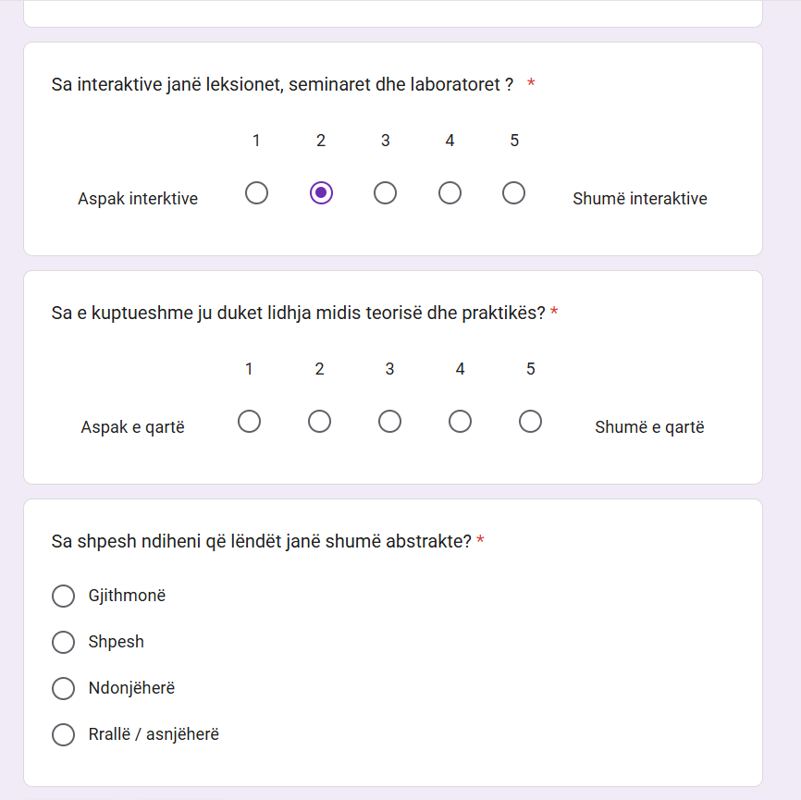
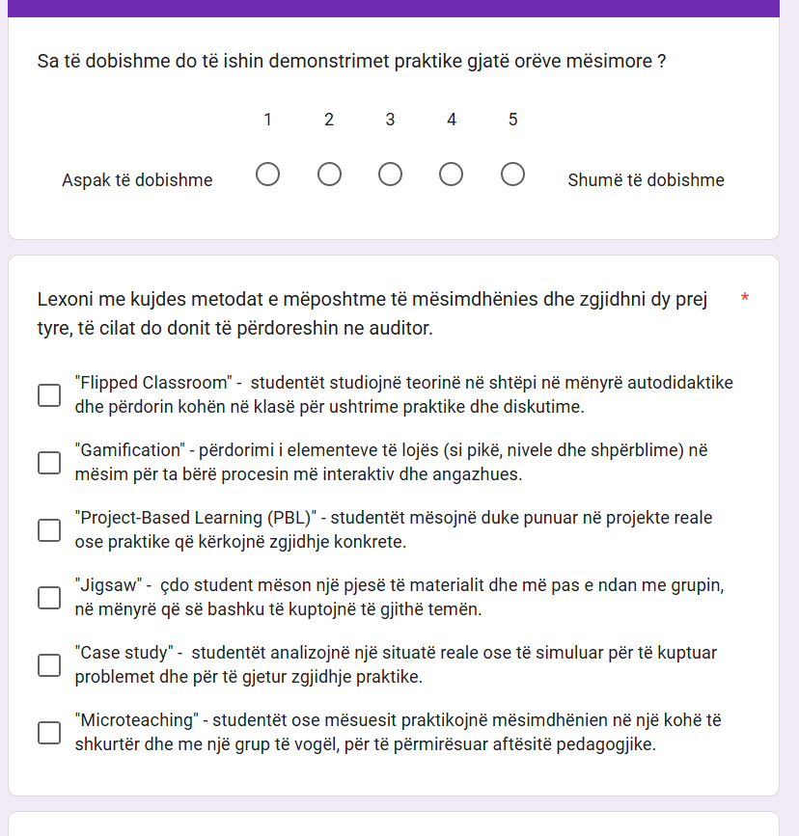
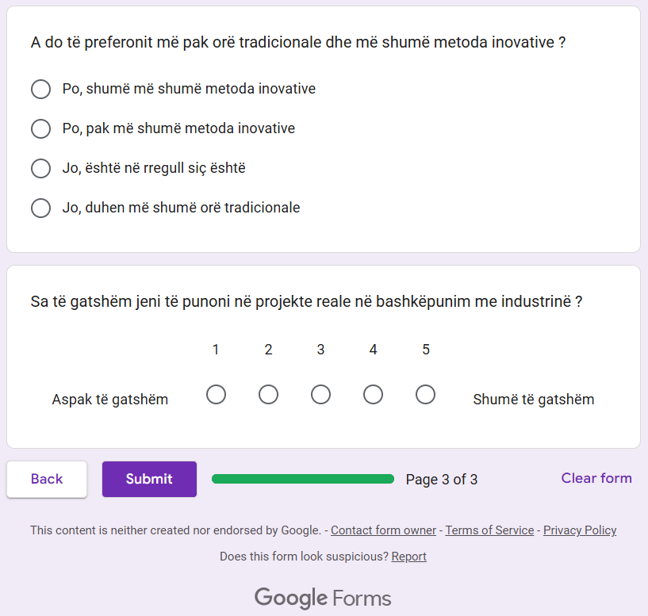
Vlerësimi i metodave inovative të mësimdhënies
nga studentët
Formulari në Google Forms i shpërndarë në rreth 250 studentë të inxhinierisë

Slide 5
Rezultatet e vlerësimit nga studentët
Në 178 studentë që iu përgjigjën pyetësorit:
68% e studentëve u shprehën se orët mësimore tradicionale janë pak ose aspak interaktive
54% e studentëve u shprehën se lidhja midis teorisë dhe praktikës nuk është e qartë
Dy metodat innovative më të përzgjedhura ishin “Project Based Learning” dhe “Case Study"
Më shumë se 80% e studentëve u shprehën të gatshëm të punonin në projekte reale

Slide 6
Smart City dhe Transporti Publik
Aplikimi tek njё grup specifik

Slide 7
Hyrja tek problemi
Koncepti «Smart City» ka shume dimensione : Siguria, ligjshmëria, implementimi, hapësira, kontrolli, menaxhimi i të dhenave etj.
Inxhinierёt Mekanik kane një problem me të cilin duhet të merren :
Si ta kthejnë këtë koncept në dobi për Transportin Publik ?
Audienca: Studentët e Inxhinierisё Mekanike, Master viti II.
Lёnda: Projektimi i Sistemeve të Transportit, e cila merret kryesisht me menyrën e konceptimit të një plani transporti publik
urban apo ndër-urban.
Njohuritë paraprake: Një aparat matematik i njohur me termin ‘Teoria e Grafeve’, njehsimin , analiza matricore, Programi GIS,
Outputi: Matrica Origjinë-Destinacion, e cila i lejon inxhinierit ose hulumtuesit që të kuptojë shpërndarjen e levizjeve në
zona të ndryshme të qytetit.

Slide 8

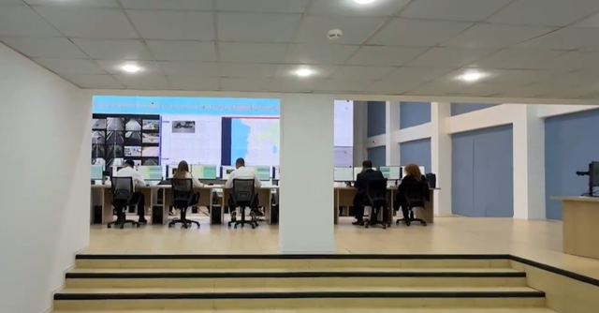
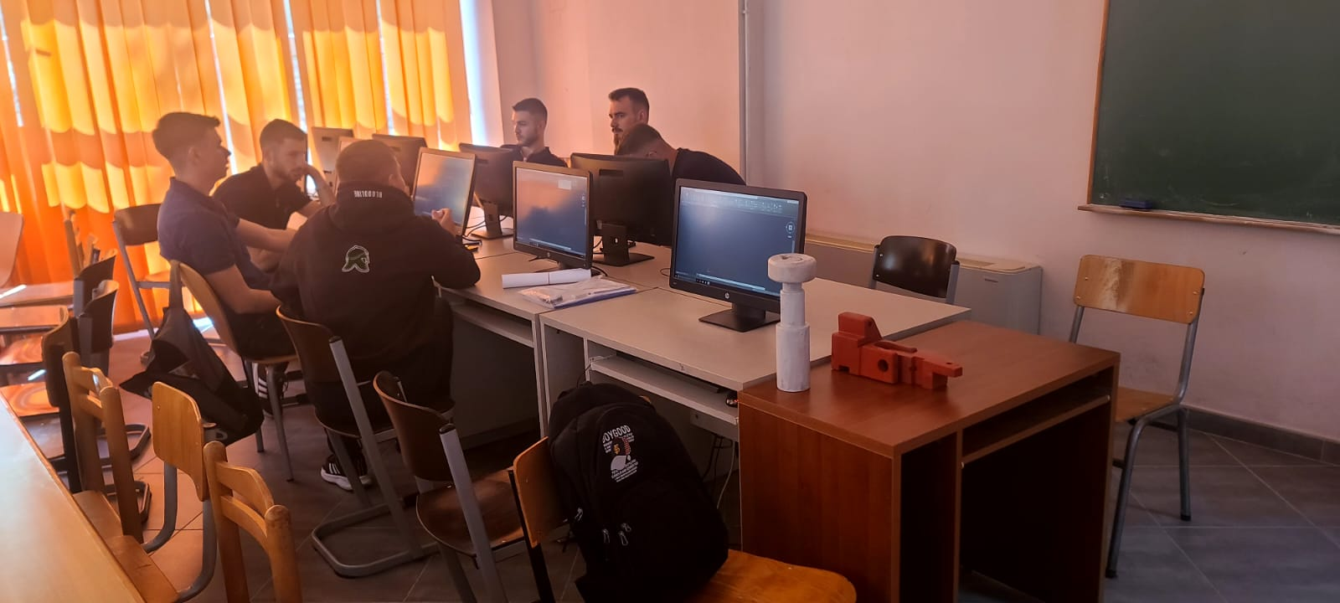
Problemi dy dimensional
Nё auditor
Studentёt jo te motivuar
Lenda ne dukje teorike dhe abstrakte
Pa implikime praktike dhe mundesi punesimi
Nё administratё
Punonjes pa studime inxhinierike
Punonjes jo specialiste te fushave, jo te motivuar
Ambient pune me ngarkese te madhe sistemesh informatike, metoda dhe teknika inxhinierie
Propozimi
Ne dakordesi me pergjegjesin e qendrёs se kontrollit dhe menaxhimit të trafikut në qytetin e Tiranës
Shkembejme studentet me te punesuarit per 3 seanca nga 4 ore
Studentet aplikojne dijet teorike ne nje vend pune te administrates
Punonjesit vijne ne universitet dhe marrin leksionet teorike
Ne fund sejcila pale ju nenshtrua nje «provimi» konceptual

Slide 9
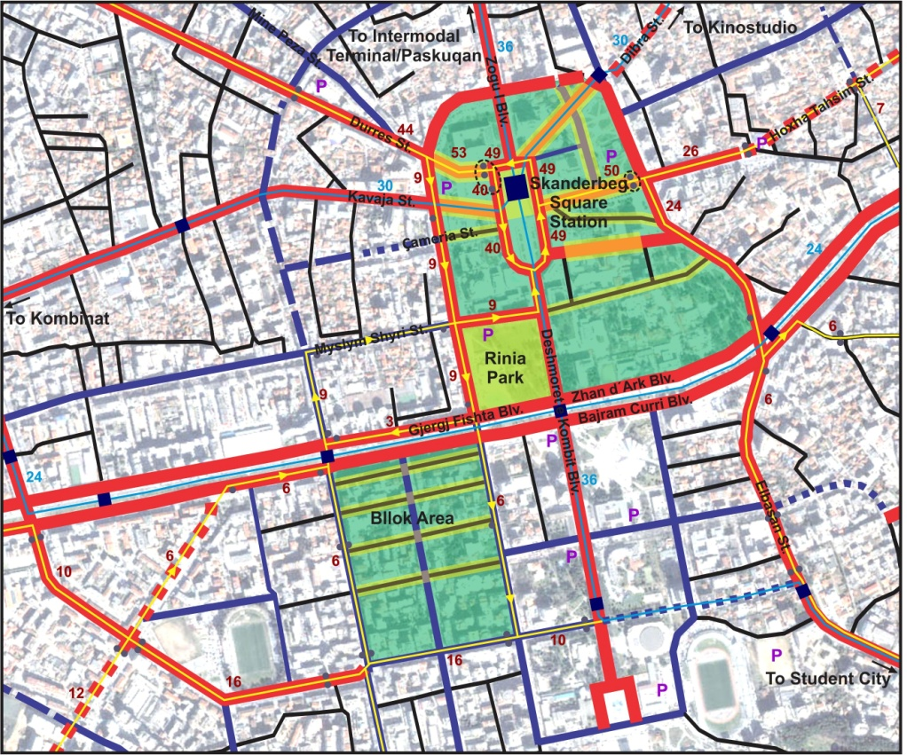
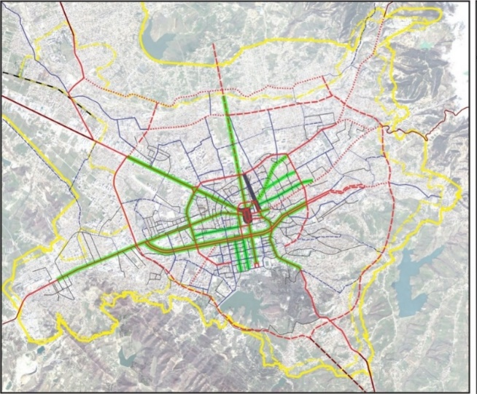
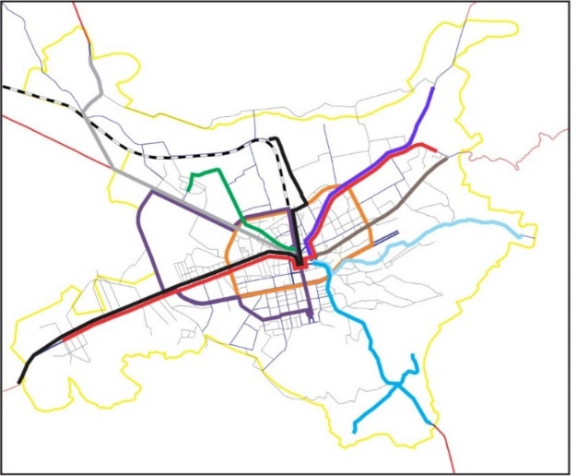
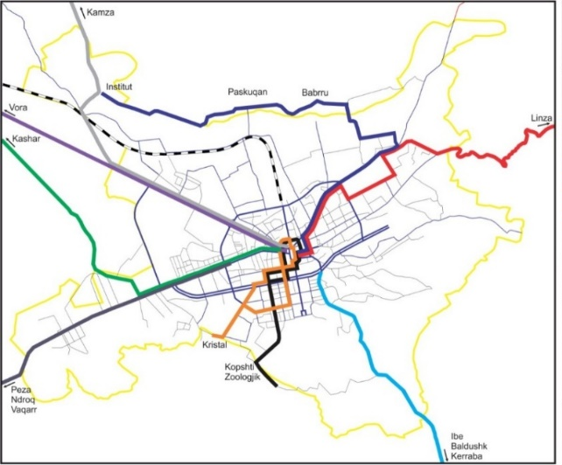
Smart City tek njё sistem transporti publik : Qyteti ‘copёzohet’ nё zona
Korsitë e Dedikuara për Autobusë,
Biҫikleta, etj.
Hartë e qytetit ndahet në zona, secila me një numër specifik
Përcaktohen Linjat Rrethqytetӫse
Përcaktohen Linjat Qytetӫse

Slide 10
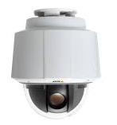
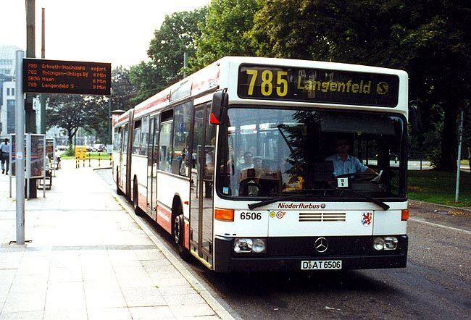
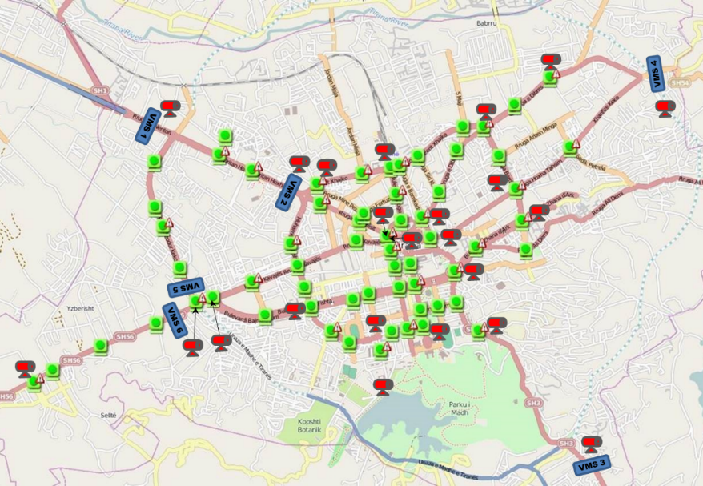
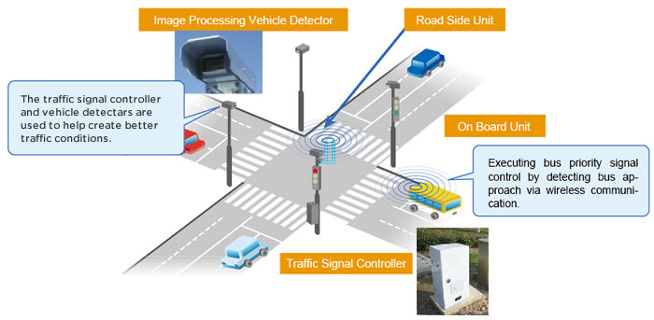
Përcaktohen vendet, pozicionet dhe numrat identifikues të kamerave me qark të mbyllur
Etapa finale : Sistemi automatik i monitorimit të mjeteve
Kontrollon
shërbimin e ofruar
Monitoron
zhvillimin e trafikut

Slide 11
Smart City dhe Rrjetat VANET

Slide 12
Audienca:
Studentët e Inxhinierisë së Telekomunikacionit
Qasjet Pedagogjike:
Demonstrimi praktik
“Problem Based Learning”
Mjetet Teknologjike:
Simulatorët edukativë: OMNeT ++ Discrete Event Simulator & SUMO Simulation of Urban Mobility

Slide 13
Rrjeta të shpërndara, të specializuara për komunikimin midis mjeteve të transportit
VANET
(Vehicular Ad Hoc
Networks)
Aplikimet kryesore: menaxhimi i trafikut, siguria në rrugë, shërbimet e emergjencës etj
Llojet e komunikimit: Vehicle to Vehicle (V2V) dhe Vehicle to Infrastructure (V2I)

Slide 14
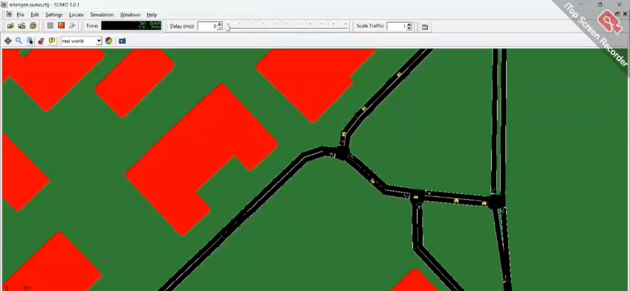
Demonstrimi Praktik:
Simulatori SUMO
Simulon lëvizjen e makinave në realitet, duke u fokusuar në parametrat e rrugës, trafikut etj.

Slide 15
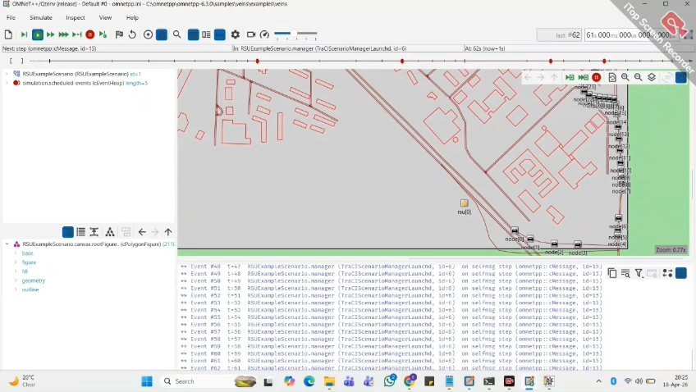
Demonstrimi Praktik:
Simulatori OMNeT ++
Simulon komunikimin midis mjeteve të transportit me fokus në transmetimin e paketave, protokollet e komunikimit etj.

Slide 16
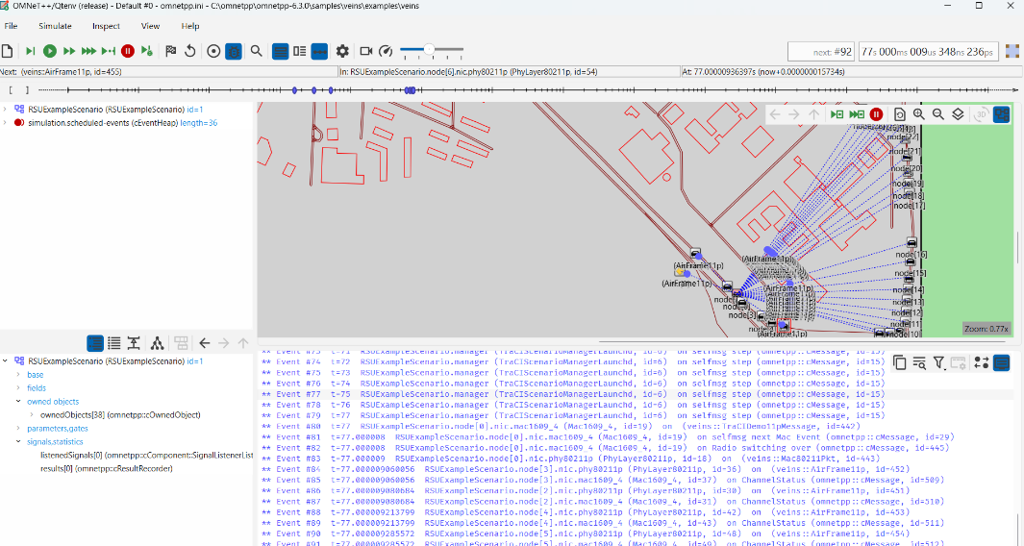
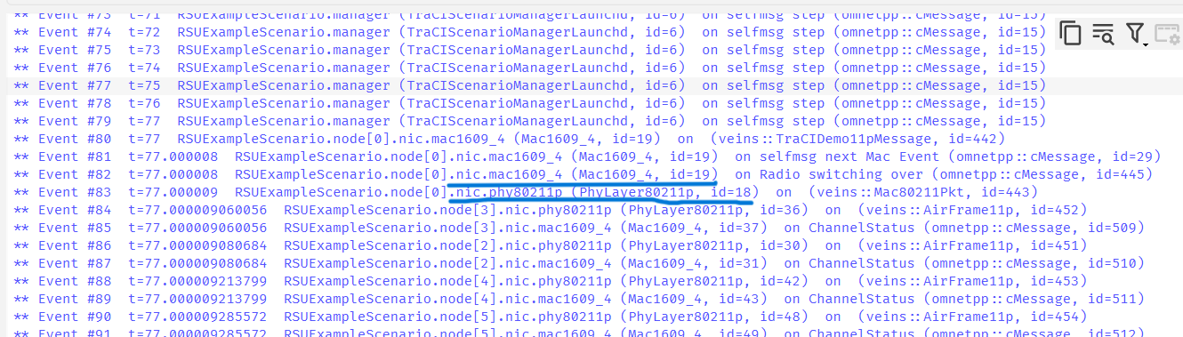
Protokollet e Komunikimit:
IEEE 802.11p dhe IEEE 1609.4
Protokollet e Komunikimit në simulatorin OMNeT ++

Slide 17
Smart City: Një qasje multidisiplinare
Siguria Publike dhe Përfshirja Qytetare
Lektorë të ftuar:
Z. Ardian Çipa
Akademia e Sigurisë
Znj. Romina Liçaj
Fakulteti i Shkencave Sociale, Universiteti i Tiranës

Slide 18
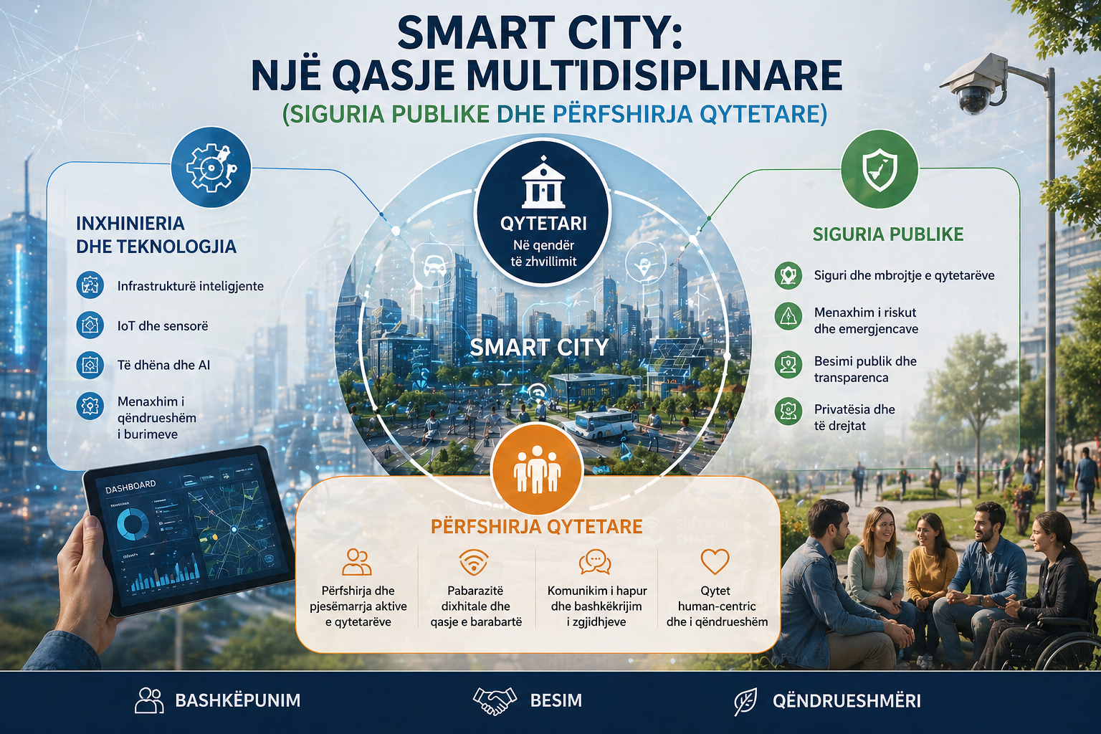
Lektorë të ftuar:
Z. Ardian Çipa
Akademia e Sigurisë
Znj. Romina Liçaj
Fakulteti i Shkencave Sociale

Slide 19
Smart City dhe Siguria në Shqipëri

Slide 20
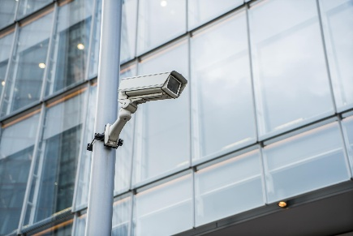
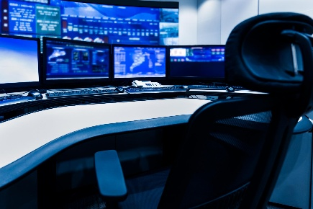
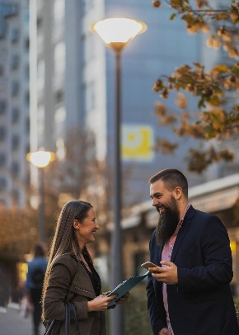
Smart City dhe siguria publike
Monitorimi në kohë reale
Kamerat inteligjente dhe sensorët ndihmojnë në identifikimin dhe parandalimin e situatave të rrezikshme në kohë reale.
Bashkëpunimi i institucioneve
Informacioni koordinon policinë, zjarrfikësit dhe shërbimet mjekësore për reagim më të shpejtë dhe efikas.
Rritja e besimit publik
Smart City përmirëson sigurinë urbane dhe ndihmon në forcimin e besimit te qytetarët ndaj institucioneve publike.

Slide 21
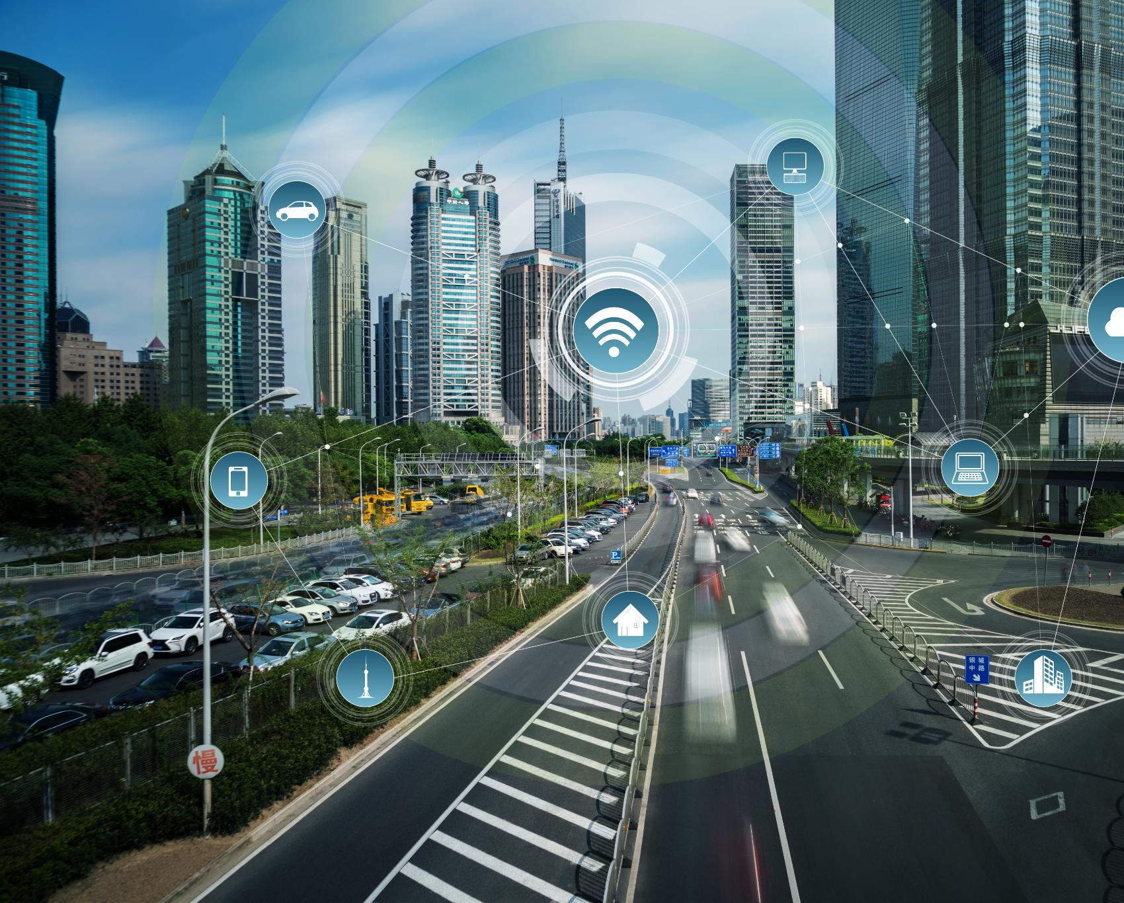
Impaktet pozitive të Smart City në Shqipëri
Përmirësimi i sigurisë urbane
  Smart City përmirëson kontrollin dhe parandalimin e krimit përmes
  monitorimit dhe analizës së vazhdueshme të të dhënave.
Rritja e efikasitetit institucional
  Vendimmarrja e bazuar në të dhëna reale ndihmon në planifikimin
  dhe përdorimin racional të burimeve publike.
Transparenca dhe besimi qytetar
  Teknologjia rrit besimin qytetar dhe bashkëpunimin me institucionet
  për sigurinë dhe mirëqenien.

Slide 22
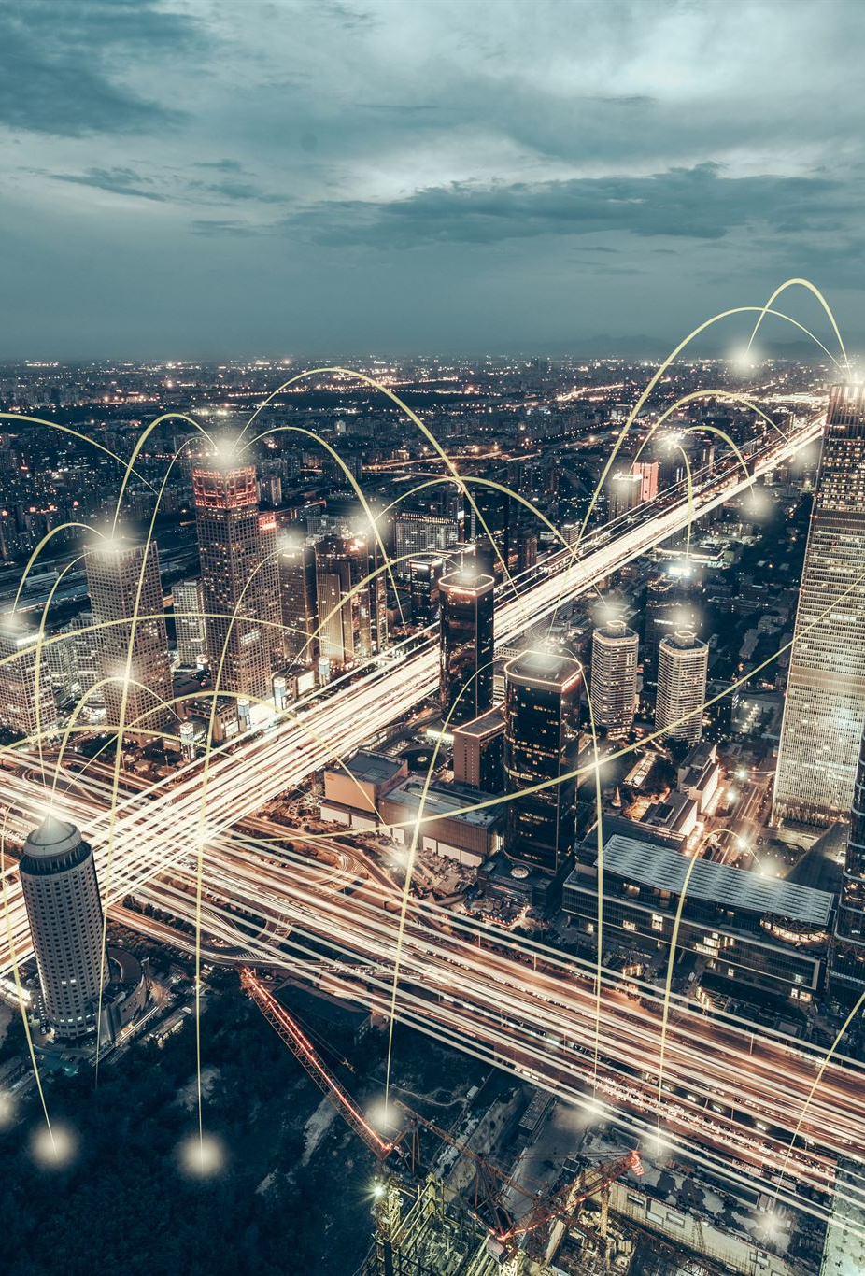
Sfida dhe rreziqe në implementim
Privatësia e të dhënave
  Sigurimi i privatësisë kërkon kuadër ligjor të fortë dhe transparencë në mbledhjen dhe përpunimin e të dhënave personale.
Kostoja financiare
  Implementimi kërkon investime të mëdha në teknologji, infrastrukturë dhe trajnime, sidomos për vendet në zhvillim si Shqipëria.
Mungesa e ekspertizës teknike
  Mungesa e ekspertizës mund të pengojë zbatimin e projekteve, duke bërë edukimin dhe trajnimin thelbësor për suksesin.

Slide 23
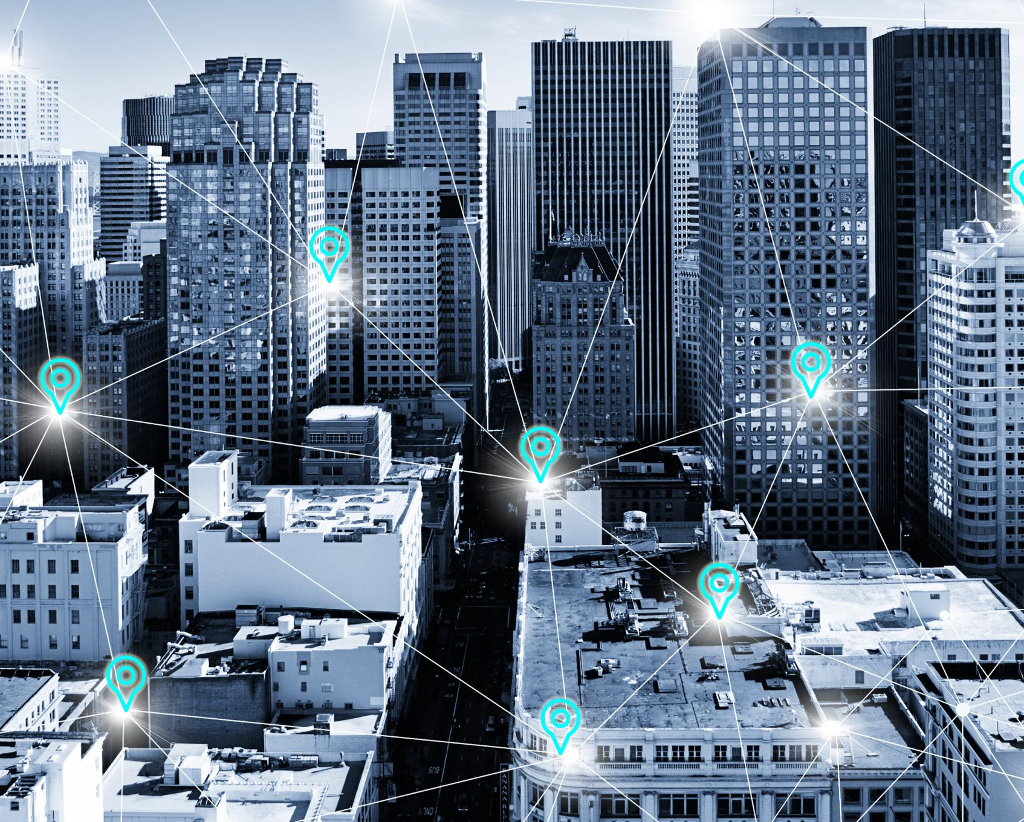
Përfundime dhe perspektiva për të ardhmen
Përmirësimi i sigurisë urbane
  Sistemet inteligjente ndihmojnë në parandalimin e krimit dhe reagimin më të shpejtë ndaj emergjencave në qytete.
Planifikimi dhe mbrojtja e privatësisë
  Suksesi i Smart City kërkon planifikim të kujdesshëm, kuadër ligjor dhe mbrojtje të privatësisë së qytetarëve.
Roli i qytetarëve dhe e ardhmja digjitale
  Qytetarët dhe nxënësit luajnë rol të rëndësishëm në zhvillimin e Smart City dhe të ardhmen digjitale.
Vizioni për një shoqëri të qëndrueshme
  Smart City është një vizion për një shoqëri më të sigurtë, më të zgjuar dhe më të qëndrueshme për të ardhmen.

Slide 24
Smart City si Sistem Socio-Teknik

Slide 25
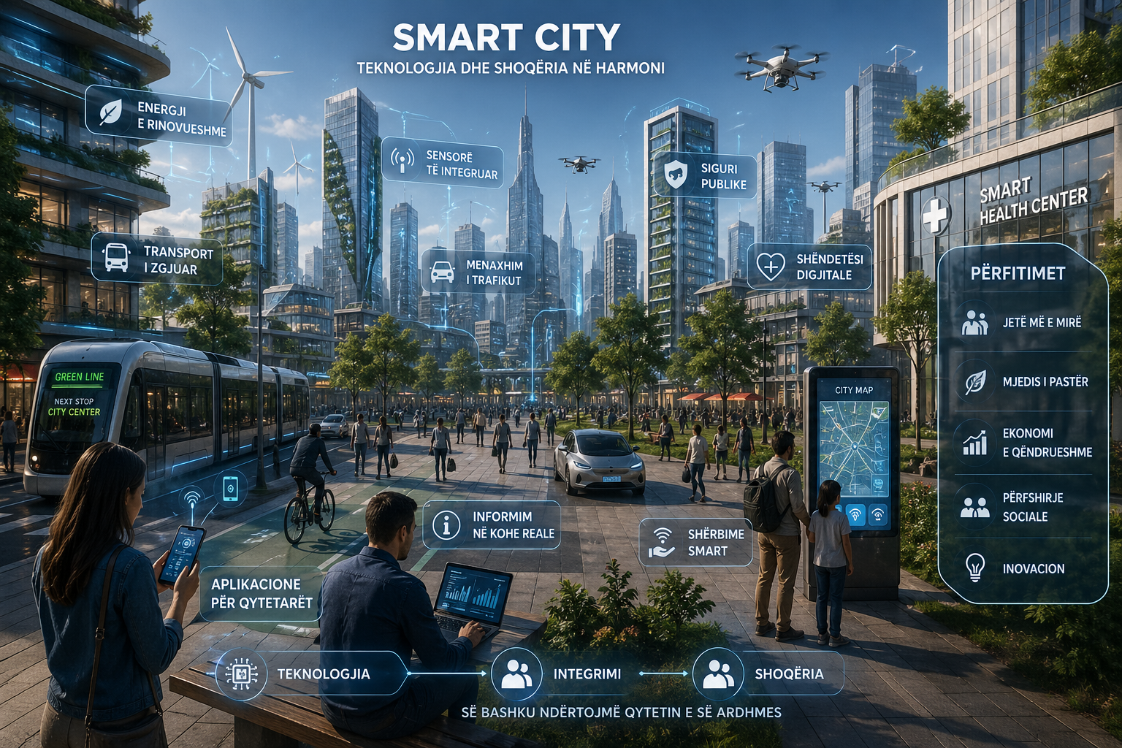
Smart City si sistem socio-teknik
Pyetje: Si mendoni, kush ka më shumë ndikim në një Smart City: teknologjia apo shoqëria?
Sipas Albino, Berardi & Dangelico
(2021), Smart City kuptohet si
integrim i:
infrastrukturës digjitale
institucioneve publike
praktikave sociale dhe qytetare
Qasja thekson ndërvarësinë
mes teknologjisë dhe shoqërisë.

Slide 26
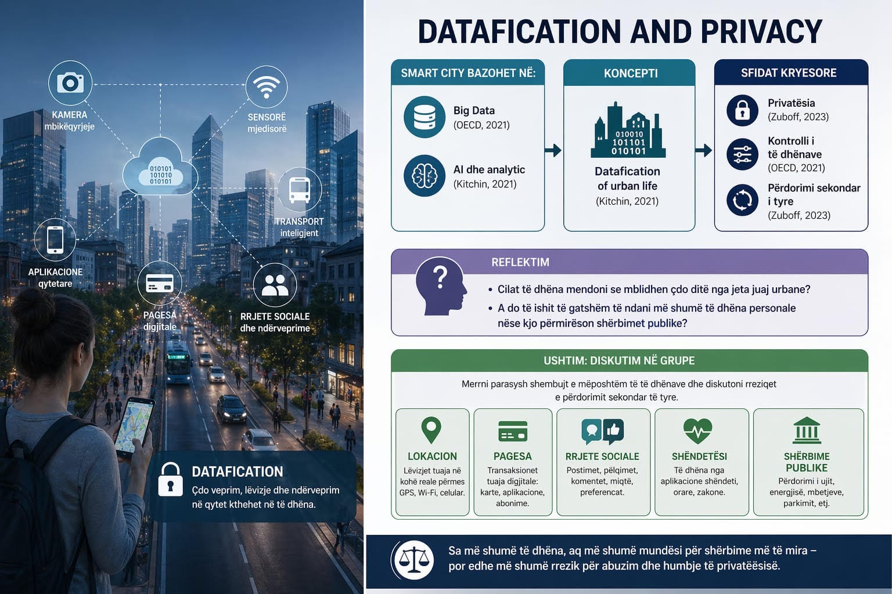

Slide 27
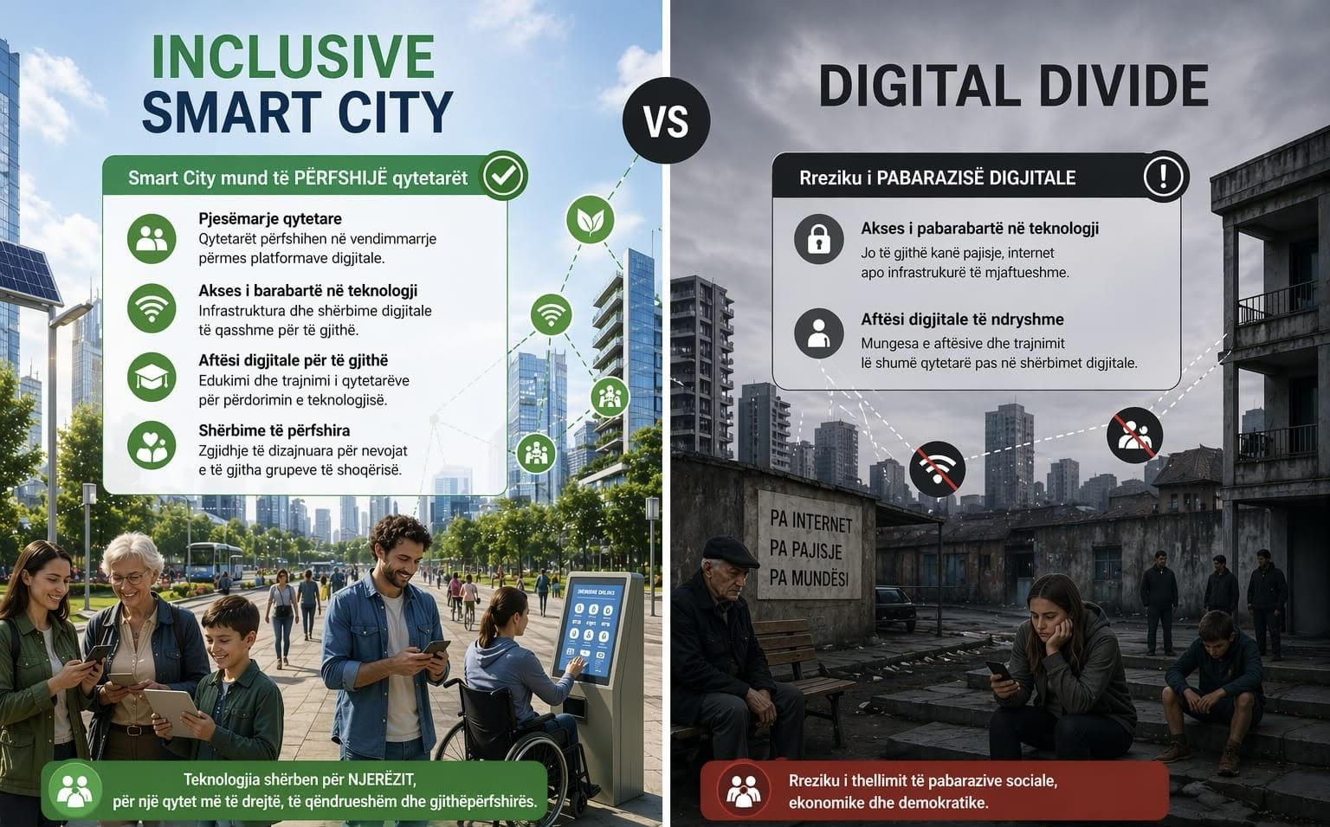
Përfshirja sociale dhe pabarazitë digjitale
Pyetje: A mendoni se të gjithë qytetarët kanë mundësi të barabarta për të përfituar nga teknologjitë e reja? Çfarë ndodh me ata që nuk kanë akses në internet apo aftësi digjitale?

Slide 28
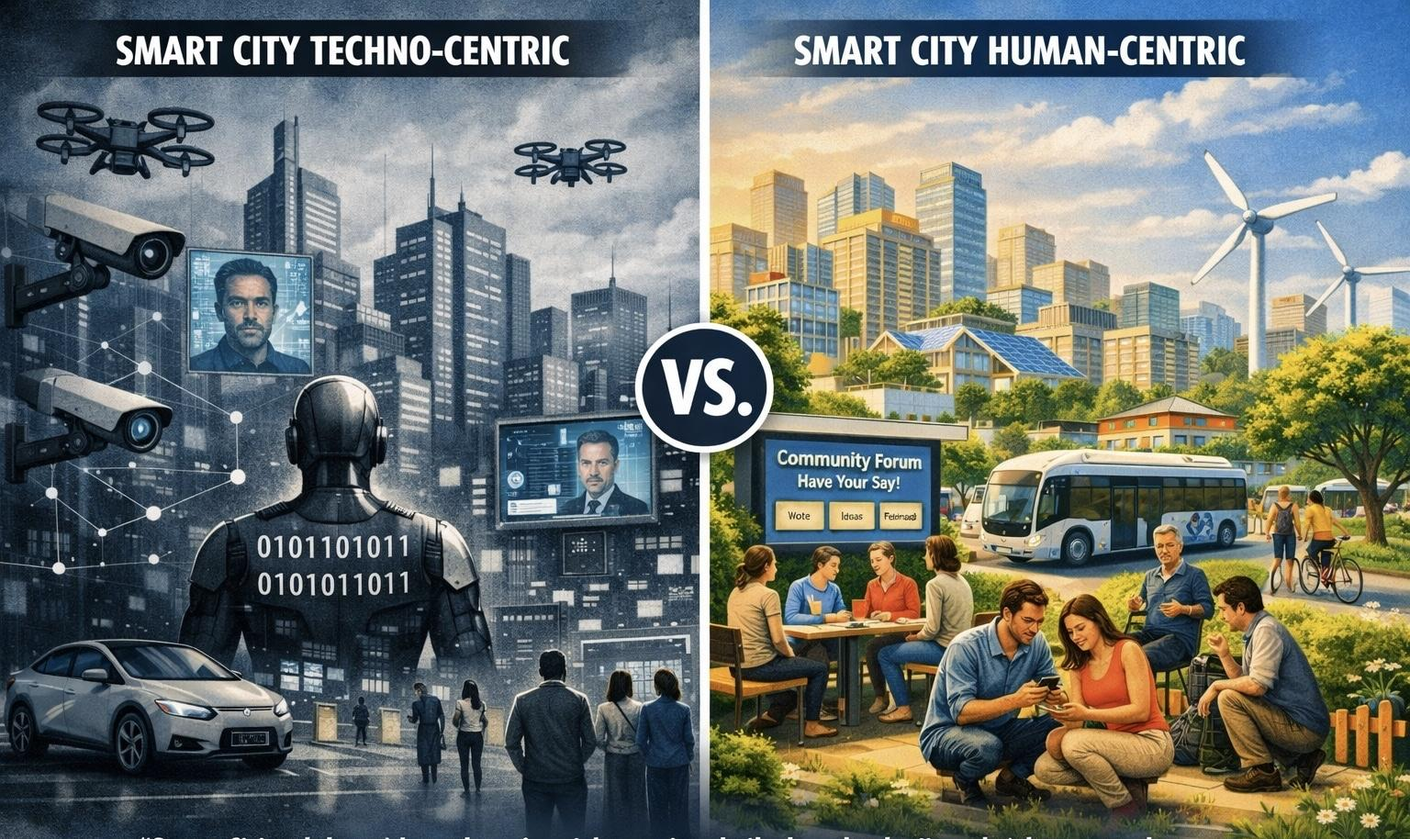
Perspektivë kritike
Dy qasje kryesore:
- techno-centric model (efikasitet, kontroll)
- human-centric model (etikë, përfshirje)
Rreziku: reduktimi i qytetarit në
“data subject”
Roli i shkencave sociale
(UN-Habitat, 2022):
- analizë kritike
- mbrojtje e të drejtave digjitale
- orientim etik i politikave publike
Brainstorming:
Imagjinoni një smart city ideal –
çfarë elementësh duhet të ketë që të jetë
“human-centric” dhe jo thjesht
“techno-centric”?

Slide 29
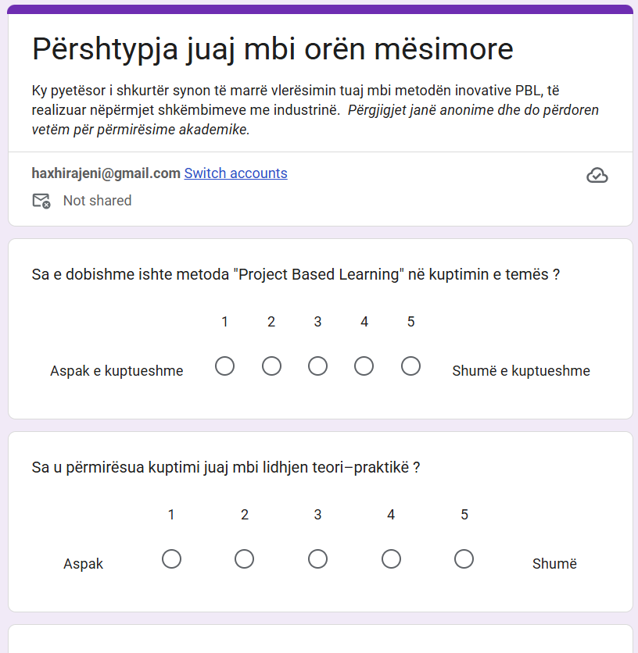
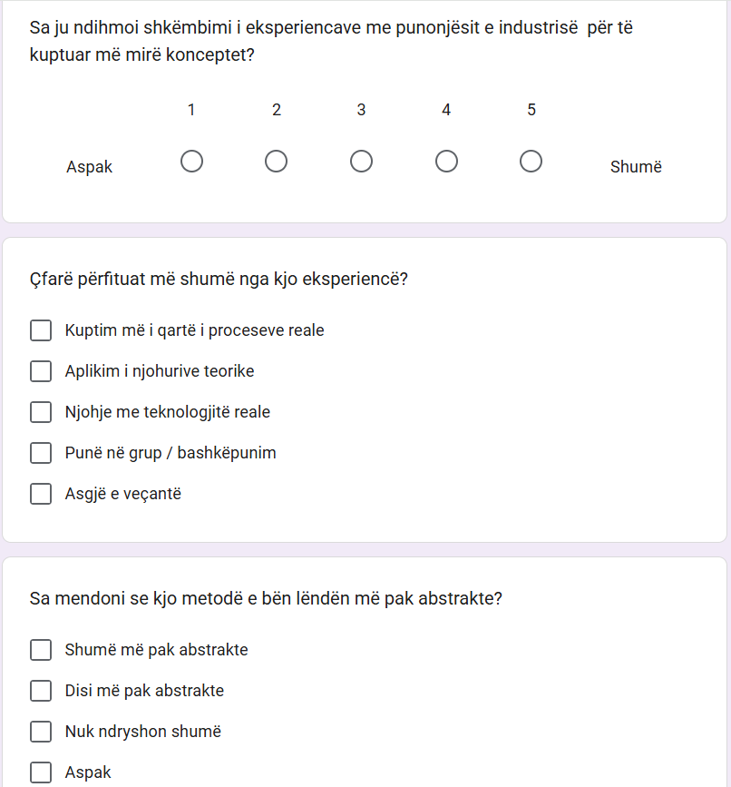
Përshtypjet e studentëve pas procesit të shkembimit
Pyetësor i shkurtër i shpërndarë menjëherë pas procesit

Slide 30
Përshtypjet e studentëve pas procesit të ri
Studentët u shprehën pozitivisht mbi metodën inovative të mësimdhënies, e cila i
ndihmoi ne kuptimin e koncepteve dhe përmirësimin e lidhjes teori-praktikë.
Aftësitë e fituara pas procesit të shkëmbimit ishin njohja më e mirë e teknologjive
aktuale të industrise dhe aplikimi i njohurive teorike në praktikë.
Diskutimi i tematikave jo ngushtesisht inxhinierike por me diapazon me te gjere si siguria apo pjesa sociologjike duket se solli nje
Studentët preferojnë përdorimin më të shpeshtë të metodave inovative, por
gjithmonë të integruara me metodat tradicionale të cilat janë efektive në shpjegimin teorik.
Studentet reflektuan nje shkalle frekuentimi dhe interesi me te larte ne zyren e administrates se sa ate qe shfaqnin zakonisht ne klase.
Punonjesit nuk paten te njejten qasje pozitive si studentet, as gjate frekuentimit te leksioneve as ne diskutimet permbyllese.

Slide 31
Ju falenderojmë për vëmendjen !

